Slide 1
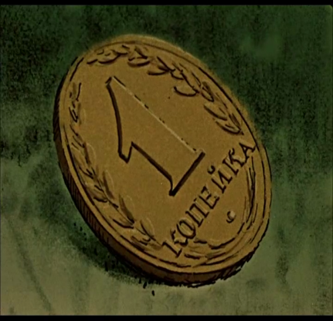
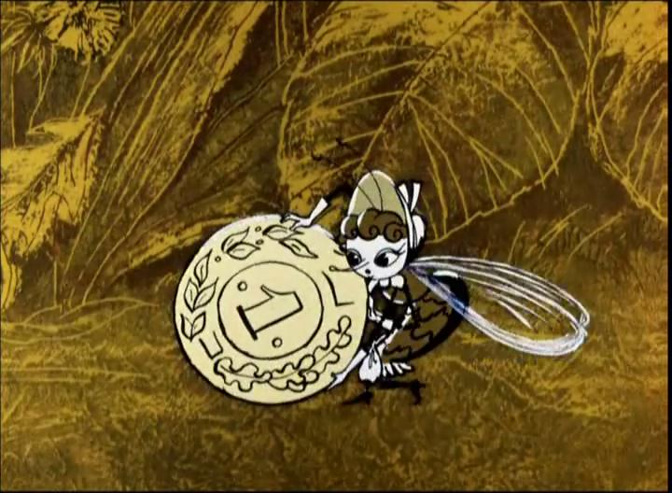
«Корзинка с потерянными вещами» «Кто потерял эти вещи?»

Slide 2
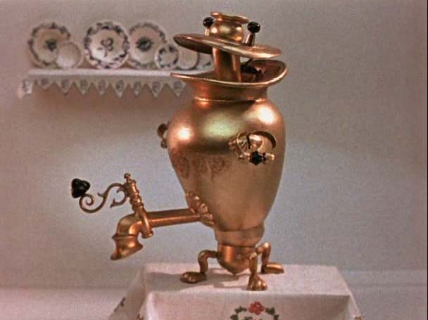
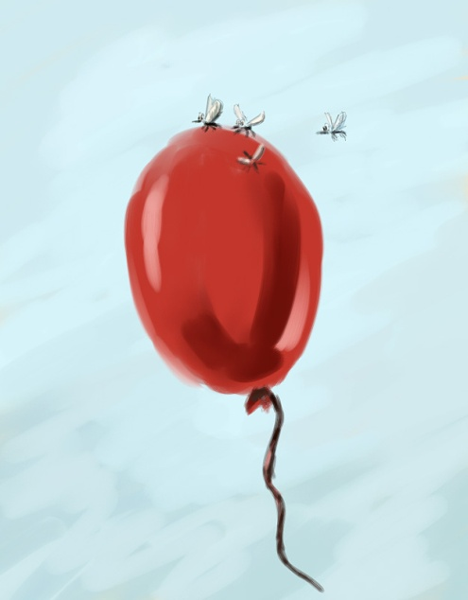
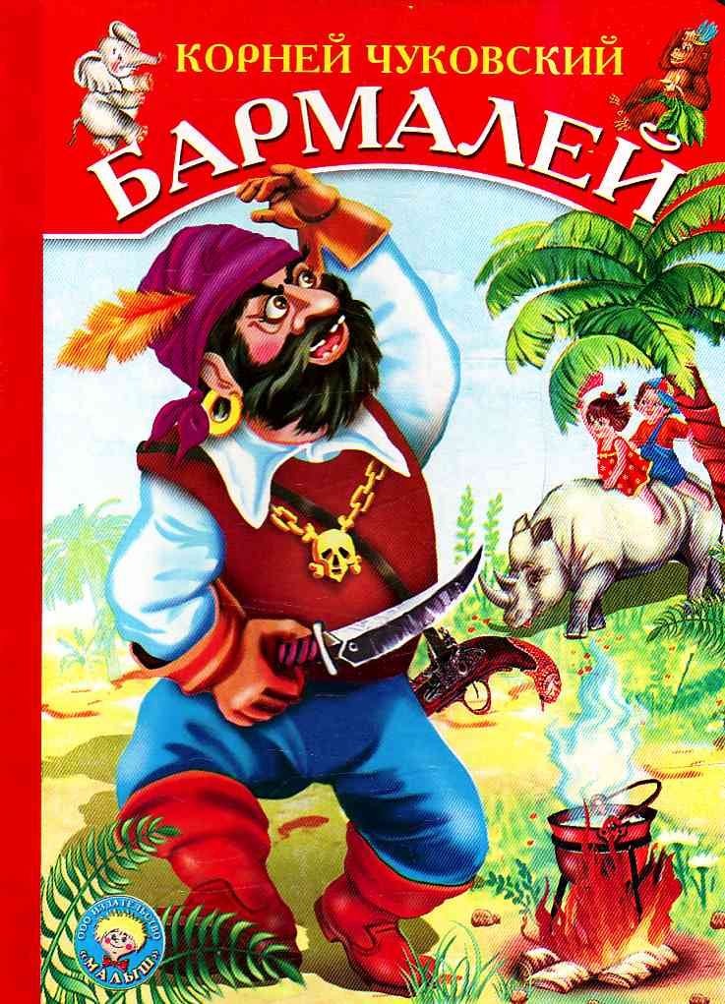
«Кто потерял эти вещи?»

Slide 3
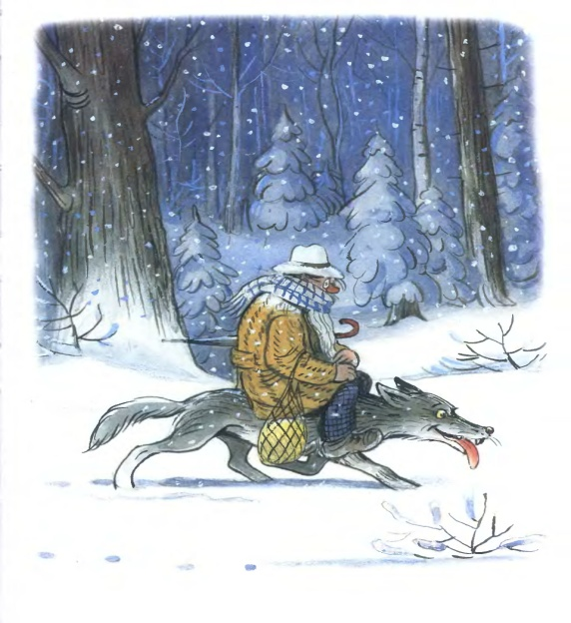
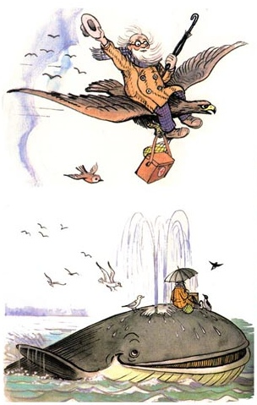
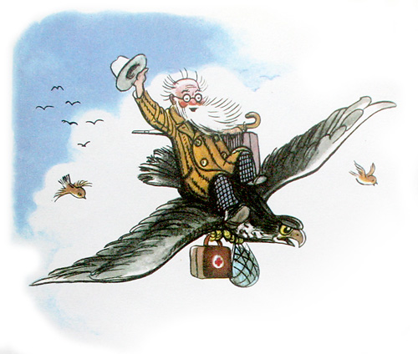
«Великий путешественник» «Кто помог Айболиту добраться до Африки?»

Slide 4
Динамическая пауза «Веселый танец»

Slide 5
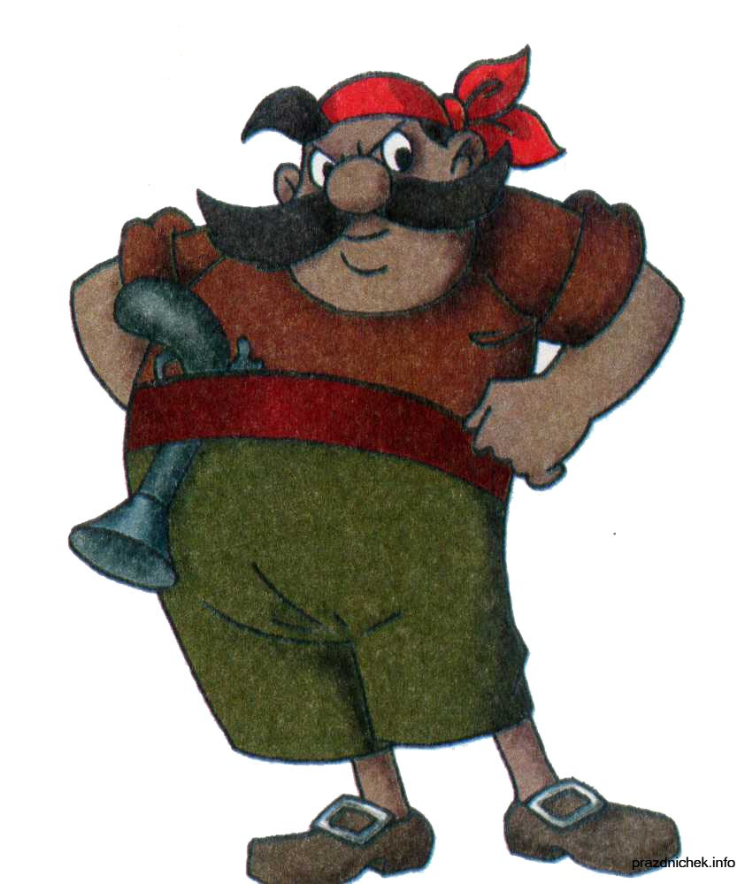
4 тур «Музыкальная страничка»

